Slide 1
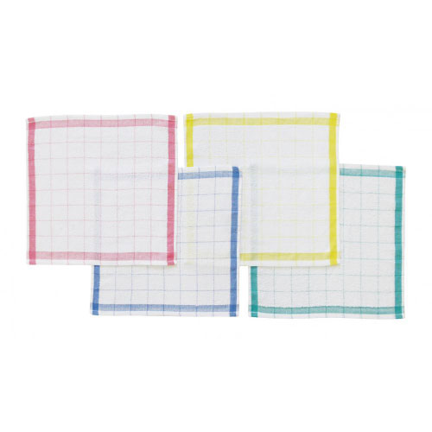
【提案書】
ほんの気持ち格子柄キッチンタオル
特徴
使い勝手抜群だからこそ家庭用品の王道であり、喜ばれやすいキッチンタオルです。パッケージには名刺を入れるポケットがついていますので、ご挨拶用やノベルティアイテムとしてもおすすめです。
納期
納期スペース
仕様
素 材：綿
サイズ：約34×34cm（包装形態：ポリ袋入り）
重 量：22g
備 考：最小ロット割れ不可、色指定不可
お見積
お見積りスペース

